Slide 1
Komunikační klient a server
Projekt do ITU, 2013
Petr Matyáš
František Koláček
Martin Matoušek

Slide 2
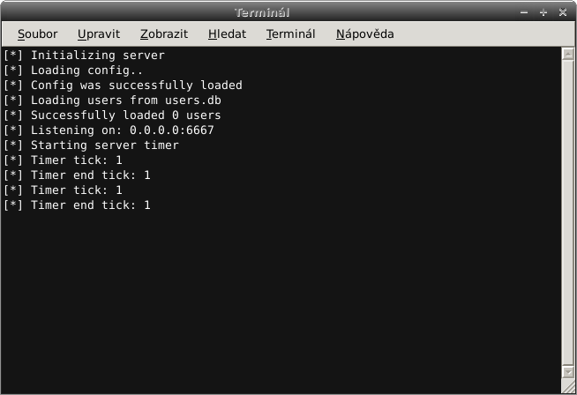
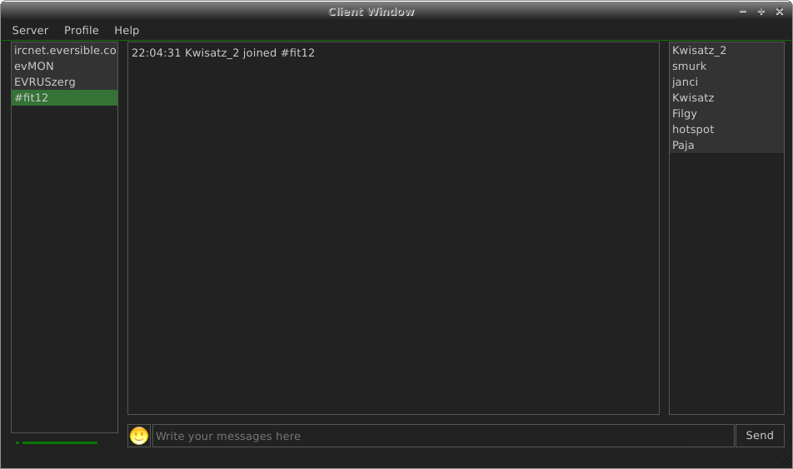
Výsledná aplikace (20s)
Komunikační klient a server

Slide 3
Zaměření projektu (20s)
Jednoduché rozhraní

Slide 4
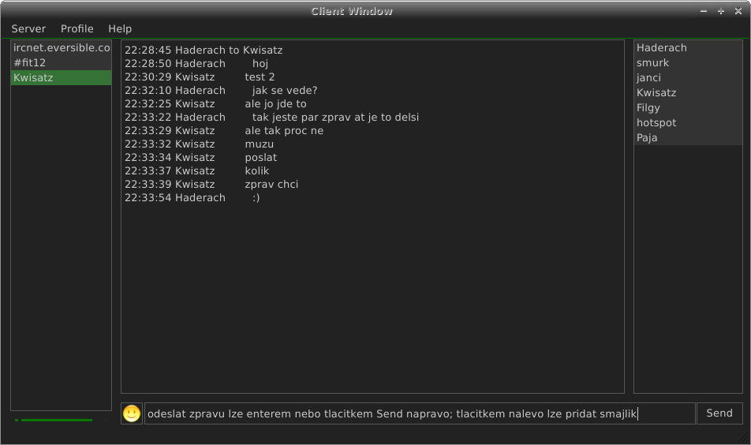
Hypotéza / Idea (40s)
Návrh se zaměřuje na firemní prostředí

Slide 5
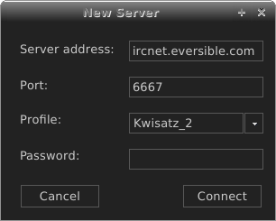
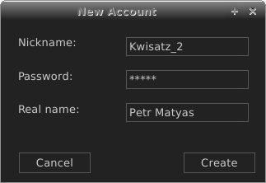
Detaily návrhu (30s)
Server
  Přihlášení
  Registrace
  Zasílání zpráv
Klient
  Windows XP
  Linux

Slide 6
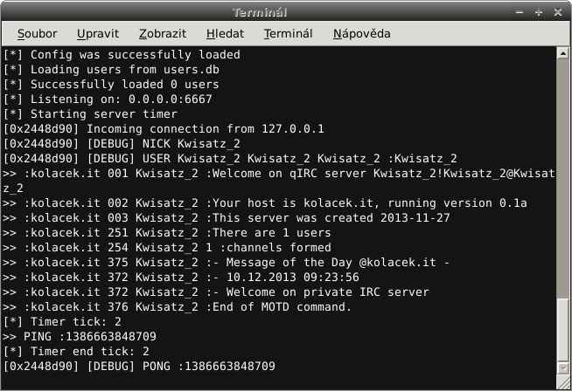
Realizace (30s)
C++
QT knihovna

Slide 7
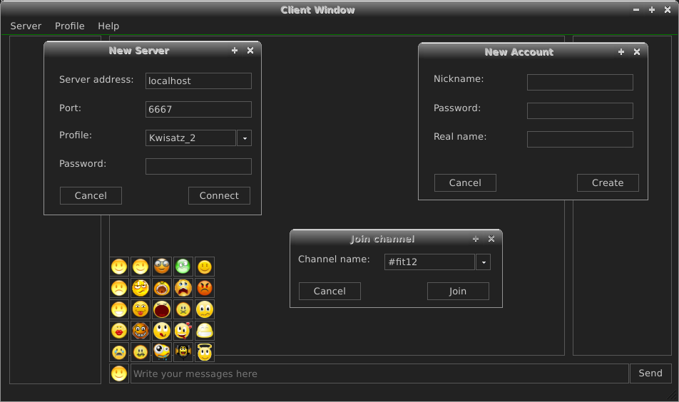
Realizace (30s)
Zajímavosti

Slide 8
Testování (40s)
Skupina | počet
Středoškoláci | 5
Vysokoškoláci | 15
Pracující (25-40 let) | 10
Důchodci | 1
Programátoři | 7
Celkem | 38

Slide 9
Výsledky (40s)

Slide 10
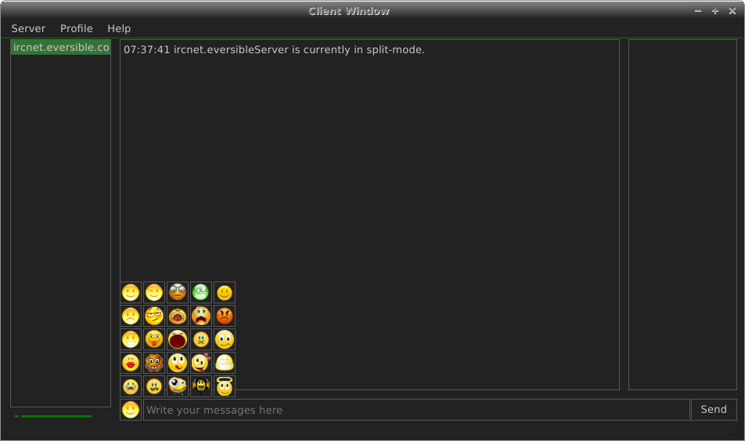
Na co jste z řešení nejvíce hrdí?
Dodržení IRC standardu
Grafické zobrazení smajlíků

Slide 11
